Slide 1
研究方向题目
基于言语协同的病理语音检测研究
汇报人：陈月莹
2026年10月24日
1

Slide 2
目录
01
02
研究意义
核心挑战 & 数据基础
疾病负担、诊断技术的局限与语音的可行性
数据、建模等挑战
03
04
当前研究内容
未来研究计划
研究方向、方法、成果
未来方向定位、研究动机
2

Slide 3
01
研究意义
疾病负担 · 诊断技术的可及性局限 · 语音作为筛查媒介
3

Slide 4
01 研究意义
疾病负担与干预窗口
AD 是导致老年期痴呆的首要病因；随着人口老龄化加剧，社会对可大规模推广的早期筛查手段需求迫切。
15–20 年
最具干预价值的窗口期
正常老化
SCD
MCI
AD 型痴呆
病理改变早于临床症状出现的时间
与年龄相符的认知变化
主观认知下降
主观感知认知减退，量表评估正常
轻度认知障碍
量表评估出现异常，生活尚可自理
日常生活能力显著受损
相当比例的 MCI 个体会在数年内进展为痴呆，而已发生的神经元损伤在现有医学条件下难以逆转——早期筛查因而具有重要意义。
4

Slide 5




01 研究意义
语音作为筛查媒介的可行性
语音采集依托日常言语活动，无需专用设备或专业施测人员；更关键的是，语音与认知功能之间存在明确的病理关联。
低成本
无创
可远程
可重复
无需专用设备或专业施测人员
依托日常言语活动完成采集
受试者居家即可完成
便于在长期随访中反复施测
理论依据：认知退化沿言语产生链条逐级体现
概念组织
词汇提取
句法组织
言语运动执行
说了什么 · 语言内容
怎么说 · 言语产生
各环节的损伤均会在语音中引起相应的可观测改变。
5

Slide 6
01 研究意义
病理损伤与言语层面的可观测表现
病理损伤部位 | 受损认知功能 | 言语层面的可观测表现 | 信息层面
颞叶 / 语义记忆 | 语义提取、命名能力 | 找词困难、命名错误、空泛词（如“这个东西”）、代词过度使用 | 说了什么
前额叶 / 执行功能 | 计划、抑制、组织能力 | 信息量下降、离题、重复表达、叙事结构松散 | 说了什么
工作记忆 | 在线加工能力 | 句长缩短、从句减少、自我修正增多 | 说了什么
言语运动计划 | 发音执行 | 停顿频次与时长增加、语速下降、音素拉长、发音清晰度降低 | 怎么说
说了什么
怎么说
症状异质性
对应语义记忆与执行功能，体现为词汇选择、句法复杂度与信息量的变化
对应言语运动规划，体现为停顿、语速与韵律的变化
受损侧重与异常出现次序因人而异，需联合建模文本与声学两种模态
6

Slide 7
02
核心挑战 & 数据基础
数据 · 建模
7

Slide 8


02 核心挑战
数据与建模层面的挑战
数据方面
建模方面
数百小时
上万小时
1
ASR 转写的信息损失与误差
ASR 以输出通顺文本为目标，停顿、重复等失流利现象被平滑或省略；老年及认知障碍语音的识别错误率高，误差向下游传递。
AD 公开语料的受试者规模
通用语音任务的数据规模
2
副语言信息难以由文本承载
类别分布不平衡：MCI / AD 样本通常少于健康对照
模态完备性不一：部分数据集提供人工转写，部分仅有音频
受隐私与伦理约束，医疗数据难以跨机构集中存储
停顿时长、音素拉长程度、韵律轮廓等信息在离散的 token 序列中缺乏对应表示。
3
时序粒度难以对齐
音频为帧级信号（每秒数十至上百帧），文本为词级符号（每秒数个词），二者缺乏天然的对应关系。
8

Slide 9
03 数据基础
主要公开数据集
数据现状：规模小 · 分布散 · 模态不齐——难以通过工程手段规避，是决定技术路线选择的基本前提。
数据集 | 语言 / 模态 | 任务设定 | 研究价值与使用特点
ADReSS Interspeech 2020 | 英语；语音 + 人工转写 | HC / AD | 提供可靠的文本标注；方向 01 / 02 / 04 的主要实验平台
ADReSSo Interspeech 2021 | 英语；纯音频 | HC / AD | 需采用纯声学方法或自建 ASR 流水线；官方划分 166 训练 / 71 测试
TAUKADIAL Interspeech 2024 | 英语 + 中文 | HC / MCI + MMSE 回归 | 目前唯一的中英双语任务设定，是跨语言验证的主要平台
PROCESS ICASSP 2025 | 英语；语音 + 人工转写（测试集无转写） | HC / MCI / 痴呆 + MMSE 回归 | 诊断粒度最细，音频质量优于 DementiaBank；含语义流畅性、音位流畅性与 Cookie Theft 三种任务
Pitt Corpus DementiaBank | 英语；纵向随访 | HC / AD | 对同一批受试者进行多年重复录音，是纵向建模的主要来源；ADReSS 与 ADReSSo 均由此构建
跨疾病语料 DAIC-WOZ / UCI-PD / TORGO / CDSD 等 | 多语种 | 抑郁 / 帕金森病 / 构音障碍 | 用于评估跨疾病泛化能力
9

Slide 10
03
当前研究内容
ASR 转写：病理线索保持与转写误差
10

Slide 11
03 当前研究内容
01
ASR 转写：病理线索保持与转写误差
方向定位
直接作用于 ASR 模型本身：使转写原生保留失流利等病理线索，并研究识别误差对下游检测的影响及其抑制、校正与利用。
面向的挑战 建模方面
优化目标错配
通用 ASR 会系统性地省略失流利现象
老年及认知障碍语音上的识别错误率显著升高
实际部署中无人工转写可替代，线索缺失与识别误差将直接制约下游检测
通用 ASR
规范文本 · 低 WER
≠
AD 检测
保留病理线索
研究动机
原始言语
病理线索保持：失流利是 AD 的重要判别线索，其缺失源于训练转写的规范化与语言模型先验 → 将失流利纳入 ASR 建模目标，使之成为原生输出
转写误差：WER 对各类错误等权计量，不反映其对诊断的影响；ADReSS 上部分 ASR 转写的检测性能优于人工转写 → 以下游检测性能而非 WER 为评价准则
the boy is uh… is taking the the cookie
通用 ASR 转写
转写结果
the boy is taking the cookie
填充词与重复被规范化删除（示意）
11

Slide 12
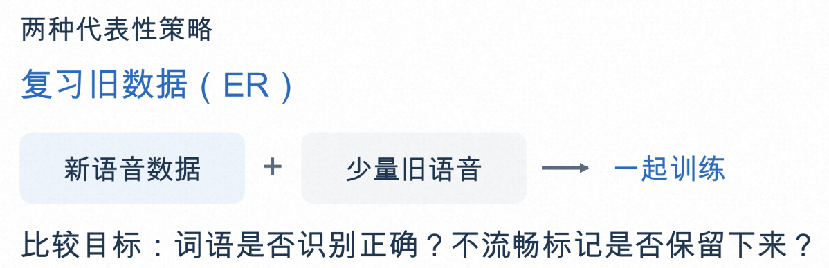
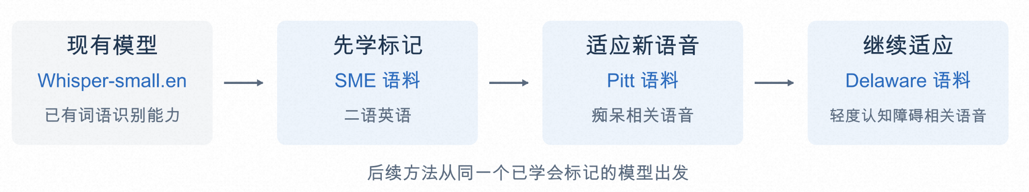
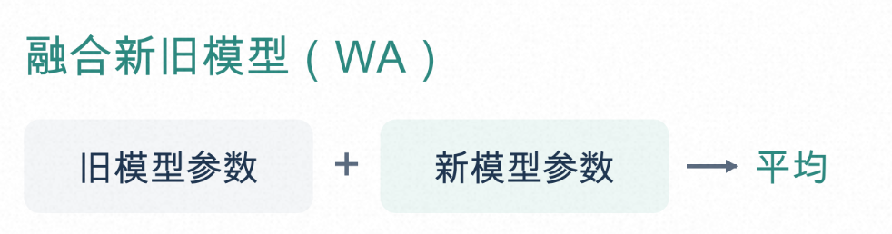
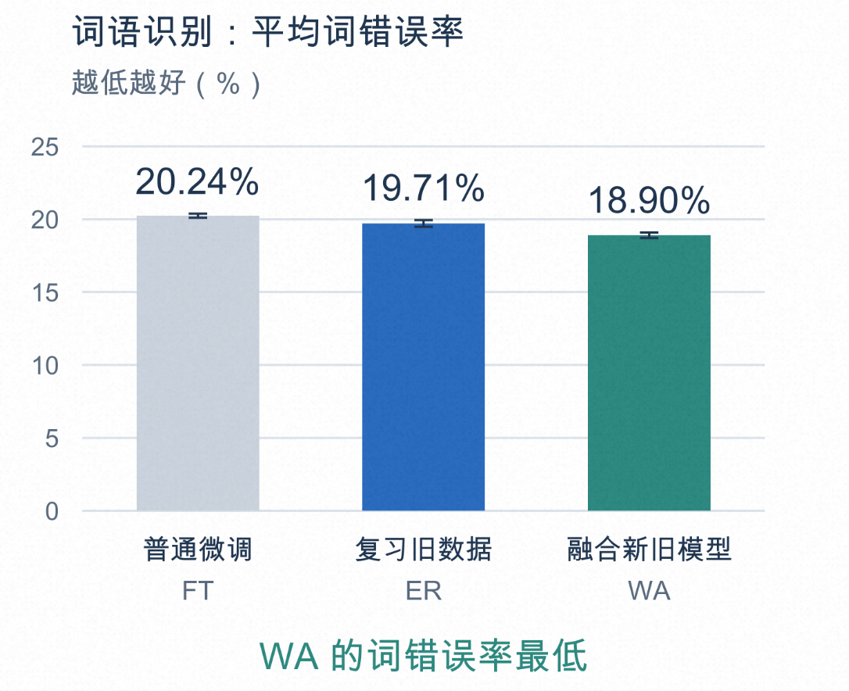
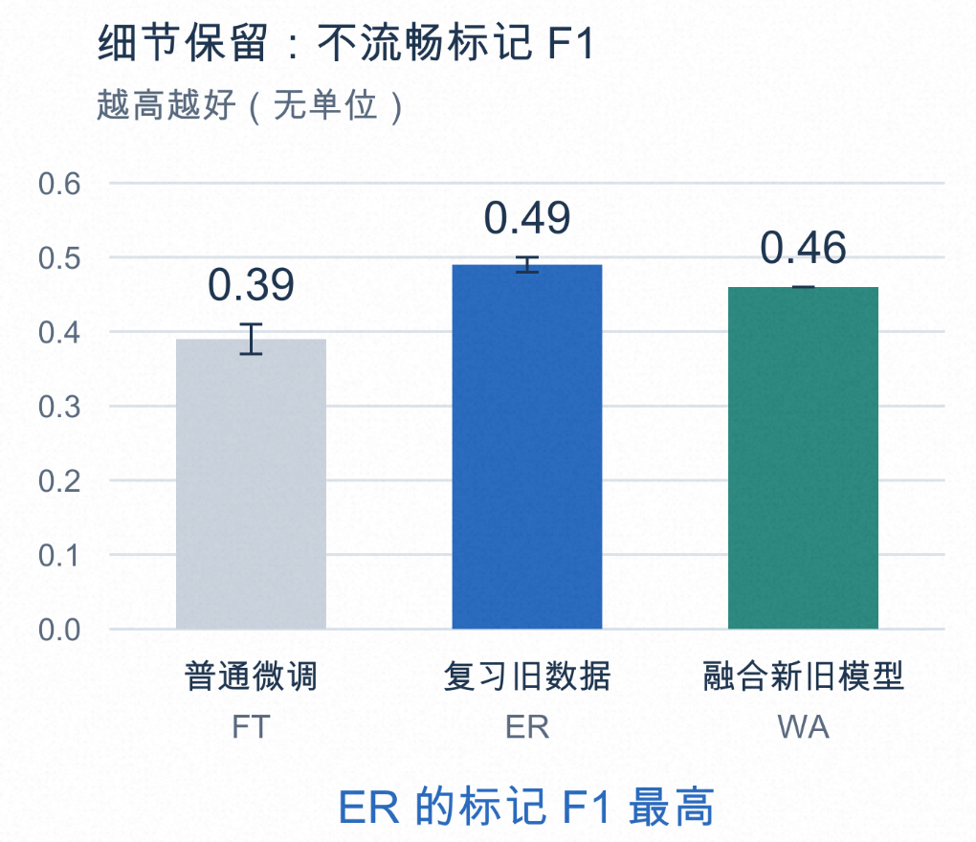
03 当前研究内容
02
不流畅语音识别中的持续学习
方向目的
针对ASR常言语不流畅信息的问题，研究如何在转写中保留不流畅标记，并通过持续学习减轻跨语料适应过程中的灾难性遗忘。
研究目的：让转写更忠实于实际说话过程
人说话时常会出现“嗯”、重复或停顿，但语音识别系统往往会省略这些内容。
希望模型在识别词语的同时，也保留不流畅信息。
系统学习新语料后，可能忘记原来的识别能力。同时关注如何减少这种遗忘。
研究方法：学习新内容，同时保留旧能力
在现有语音识别模型中增加：填充词、重复／修正、咳嗽或笑声等干扰，以及停顿。
先用二语英语语料学习这些标记，再依次学习痴呆和轻度认知障碍相关语料。
比较多种学习方法，学习新数据时“复习少量旧数据”，以及融合学习前后模型的参数。
分别检查系统能否正确识别词语，以及能否正确保留不流畅标记。
11

Slide 13
04
未来研究计划
未来方向定位、研究动机
13

Slide 14


01 未来研究计划
01
面向数据稀缺的合成增广
方向定位
针对真实病理语音样本稀缺的问题，通过文本 / 语音合成或表示空间增广，生成具有病理特征的样本以扩充训练集。
面向的挑战 数据方面
通用增广 vs. 病理知情增广
病理语音样本规模小、类别不平衡
受隐私伦理约束与临床标注成本所限，难以扩大采集
小样本条件下，模型易过拟合于说话人、录音条件等非病理因素
信号级扰动
加噪 / 变调 / 时间拉伸
改变语速、停顿等诊断线索
研究动机
标准 TTS
标签保持性：有效增广须保留与诊断标签相关的病理特征
通用方法失效：信号级扰动不区分病理相关成分，时间拉伸会直接改变语速与停顿；标准 TTS 会系统性地消除 AD 声学特征
设计要求：对病理特征显式可控，保持文本与语音间的一致性，并抑制模型对非病理因素的依赖
以清晰、自然为优化目标
系统性消除 AD 声学特征
病理知情增广
本方向的目标
病理可控 · 模态一致 · 抑制非病理偏置
14

Slide 15
02 未来研究计划
02
多粒度特征对齐与融合
方向定位
针对音频帧级与文本词级之间的粒度差异，建立跨模态的细粒度对应关系，并实现有效融合。
面向的挑战 建模方面
时序粒度差异（示意）
两种模态在时间粒度（帧级与词级）与特征分布上均存在差异，缺乏天然对应
受症状异质性与诱发任务差异影响，各模态的判别贡献因样本而异
音频帧：每秒数十至上百帧
研究动机
简单拼接或单层注意力存在三点不足：
the
boy
is
停顿
taking
the
cookie
缺乏对齐约束：小样本条件下难以习得可靠的细粒度跨模态对应
模态竞争：联合优化易被主导模态（通常为文本）支配，弱模态学习不充分
缺乏自适应：难以适应个体与任务间的异质性 → 需显式的跨粒度对齐与样本自适应融合
词：每秒数个词
帧级与词级序列缺乏天然对应，需显式对齐
15

Slide 16
请各位老师批评指正
16

